Slide 1
















Blockchain, Criptomoedas & Tecnologias Descentralizadas
Introdução ao Hyperledger Fabric
Conceitos Básicos
Prof. Dr. Marcos A. Simplicio Jr. – mjunior@larc.usp.br
Pedro H. Barcha Correia - pedro.correia@usp.br
Escola Politécnica, Universidade de São Paulo

Slide 2

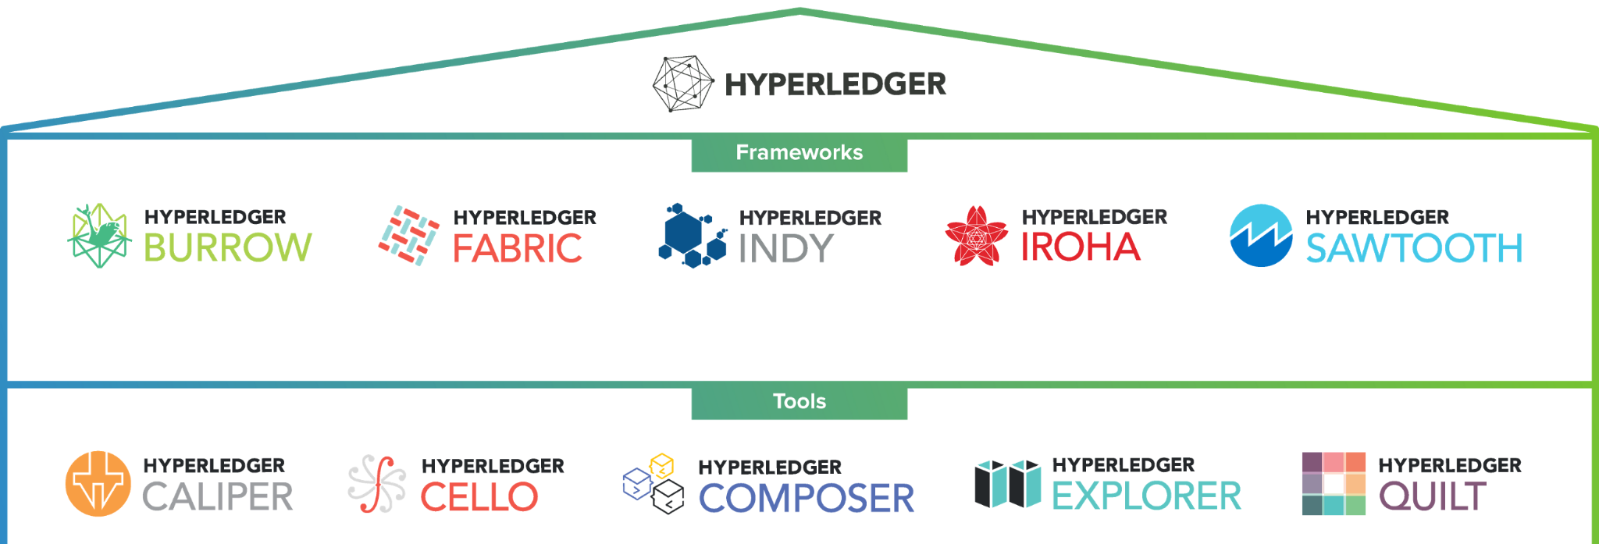
Hyperledger
Projeto da Linux Foundation, iniciado em 2015
Contribuições: IBM, Intel e outras
Frameworks e ferramentas com código aberto

Slide 3

Hyperledger Fabric
Software Livre
Pode ser executado, copiado, modificado e redistribuído pelos usuários
Código aberto
Licença Apache 2.0
Framework para construção de blockchains permissionadas
Os participantes receberam permissão para participar da rede, apesar de não confiarem uns nos outros necessariamente
Redes não-públicas: privadas e consorciadas. Ideais para cenários corporativos e organizacionais

Slide 4
Fabric: redes customizáveis
Regras de rede (e.g. papéis, políticas)
Contratos inteligentes
Chaincodes
Go, Node.js e Java
Mecanismos de consenso
Padrão: Raft (CFT)
Próprios (inclusive BFTs)
 | Tolerância | Custo | Cenário (exemplo)
Crash Fault Tolerance (CFT) | Falhas | Baixo | Rede privada empresarial
Byzantine Fault Tolerance (BFT) | Falhas e nós maliciosos | Alto | Redes públicas

Slide 5
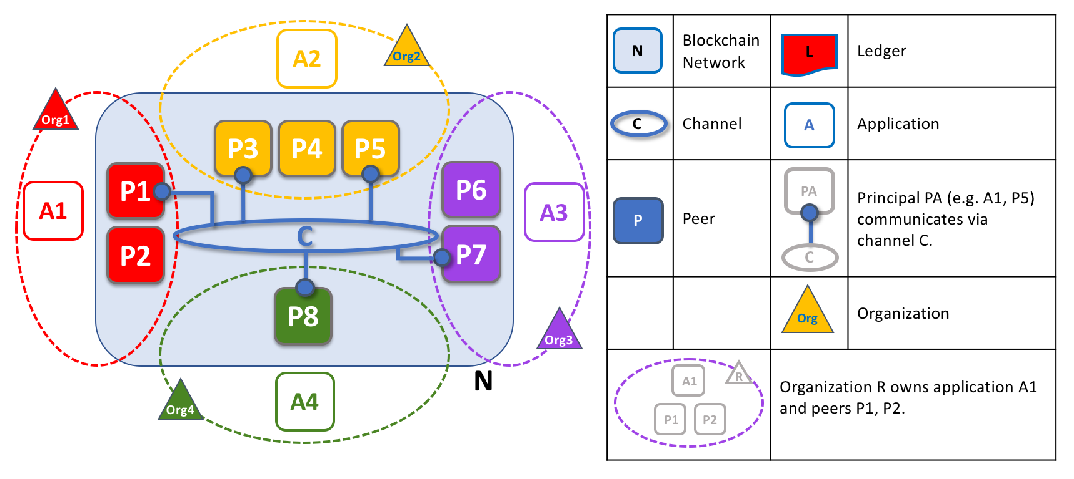
Estrutura da blockchain
Organizações
Redes que podem ser independentes
Contêm os nós e podem possuir uma aplicação própria
Canais
Canais de comunicação entre nós de distintas organizações
Garantem a privacidade dos dados
Nós podem participar de vários canais

Slide 6
Organização da rede
Principais tipos de de nós:
Cliente
Atua em nome do usuário final
Peer (nó validador)
Hospeda a ledger, executa os contratos inteligentes e valida as transações
Pode ou não ser de endosso (endorsing peer), o qual simula a transação em cima do seu ledger atual, gerando o read/write set (i.e. o que deve ser mudado)
Ordenador (ordering):
Verifica as políticas das transações recebidas (e.g. se todos os nós de endosso devem assinar, isso aconteceu?)
Verifica se os read/write sets recebidos dos nós de endosso batem
Ordena as transações recebidas utilizando o mecanismo de consenso
Gera e distribui blocos
Autoridade certificadora (certificate authority, CA)
Permite a identificação de usuários, nós e organizações
Todos os nós validam as assinaturas recebidas, realizam suas tarefas e assinam o resultado antes de passá-lo adiante

Slide 7
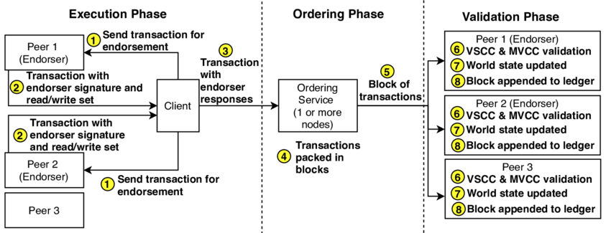
Fluxo das transações

Slide 8
Blockchain, Criptomoedas & Tecnologias Descentralizadas
Introdução ao Hyperledger Fabric
Conceitos Básicos
Prof. Dr. Marcos A. Simplicio Jr. – mjunior@larc.usp.br
Pedro H. Barcha Correia - pedro.correia@usp.br
Escola Politécnica, Universidade de São Paulo

Slide 9
Referências
Documentação do Hyperledger Fabric (2020). Introdução. URL: https://hyperledger-fabric.readthedocs.io/pt/release-2.2/whatis.html
Documentação do Hyperledger Fabric (2020). Pares. URL: https://hyperledger-fabric.readthedocs.io/pt/latest/peers/peers.html
Documentação do Hyperledger Fabric (2022). Fluxo de Transação. URL: https://hyperledger-fabric.readthedocs.io/pt/release-2.2/txflow.html
Visualização do Raft. The secret lives of data. https://thesecretlivesofdata.com/raft/
In Search of an Understandable Consensus Algorithm. Paper original do Raft. https://raft.github.io/raft.pdf

